Slide 1

Incendis Forestals
Max,Ferran,Arlet i Ari

Slide 2
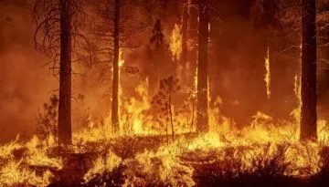
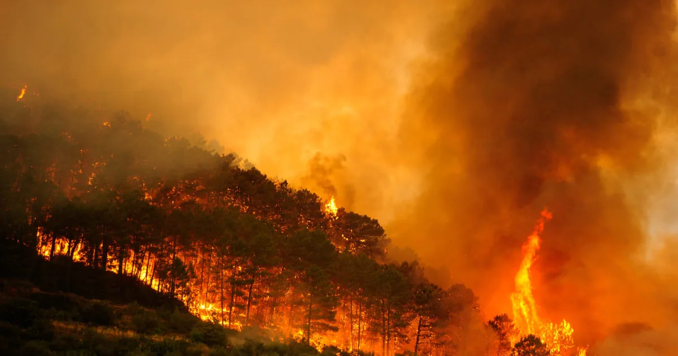
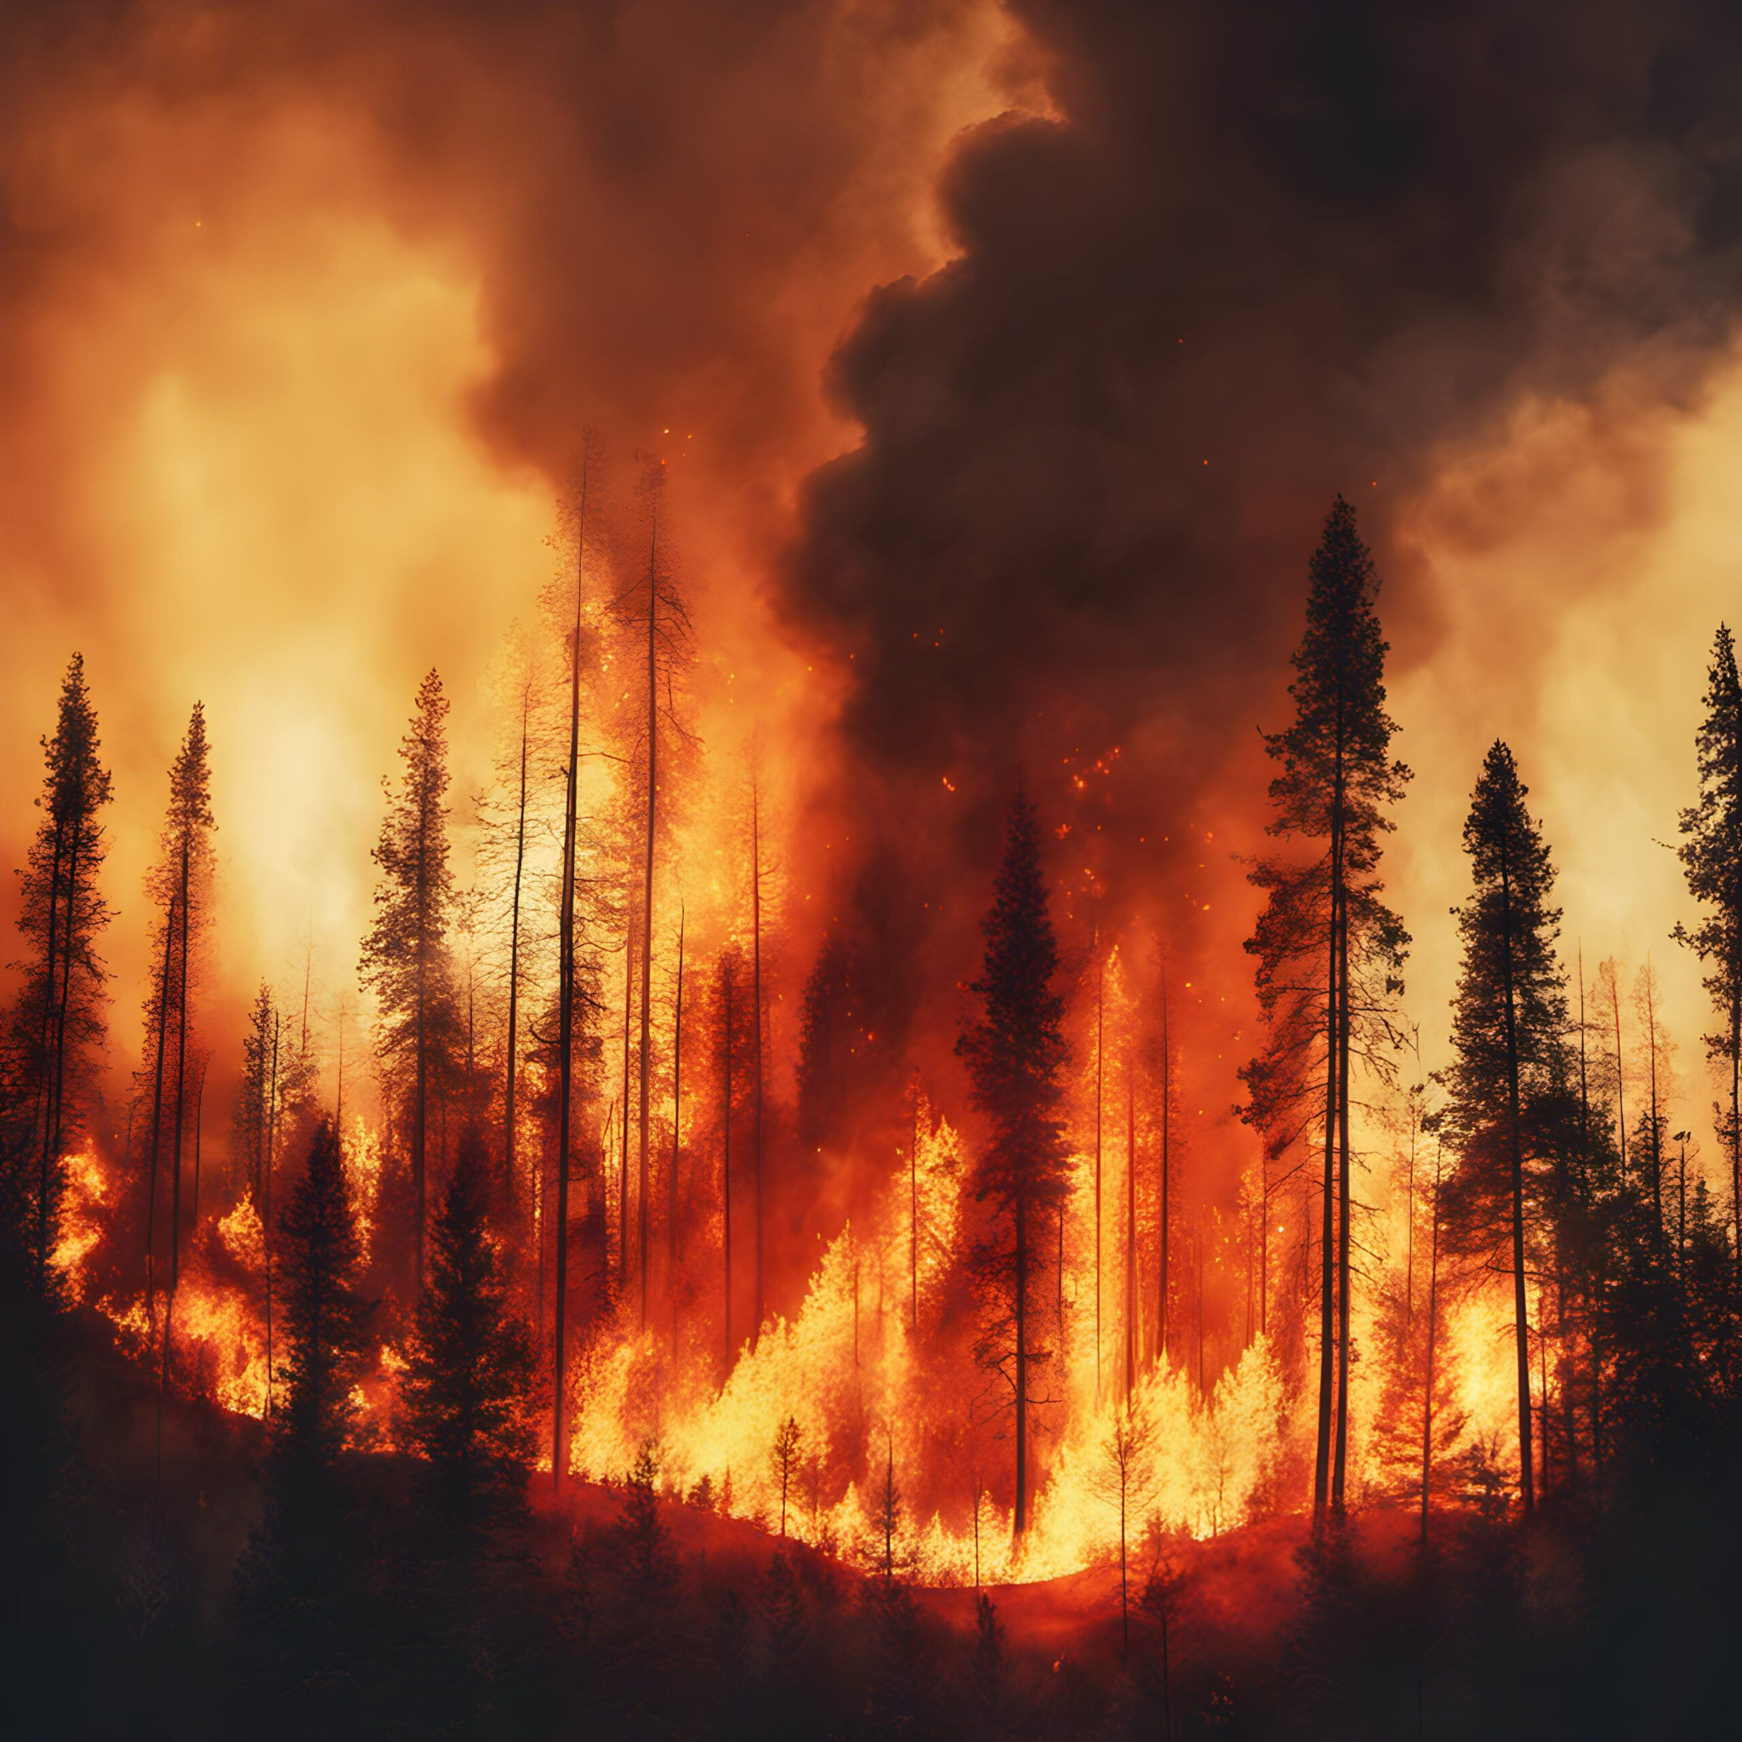
Què és un incendi forestal?
Un incendi forestal és un foc que és provocat pels humans o naturalment, que s'estén ràpidament o lentament, depenent del vent, la calor i la poca humitat també augmenta el risc d’incendis.
Això podrien ser casos d’un incendi forestal:

Slide 3

Característiques
Un incendi forestal es produeix amb calor (temperatura), oxigen (aire) i combustible (fusta).

Slide 4
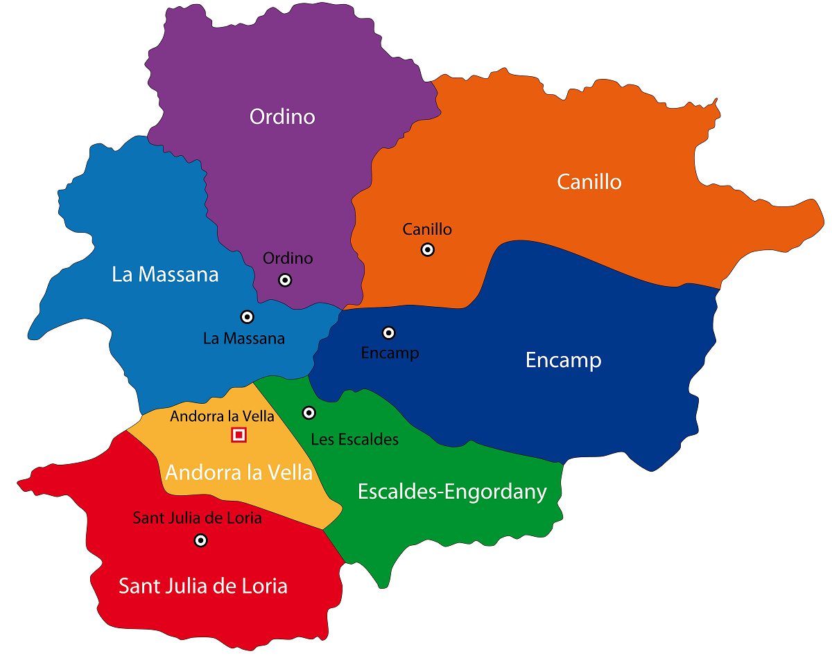
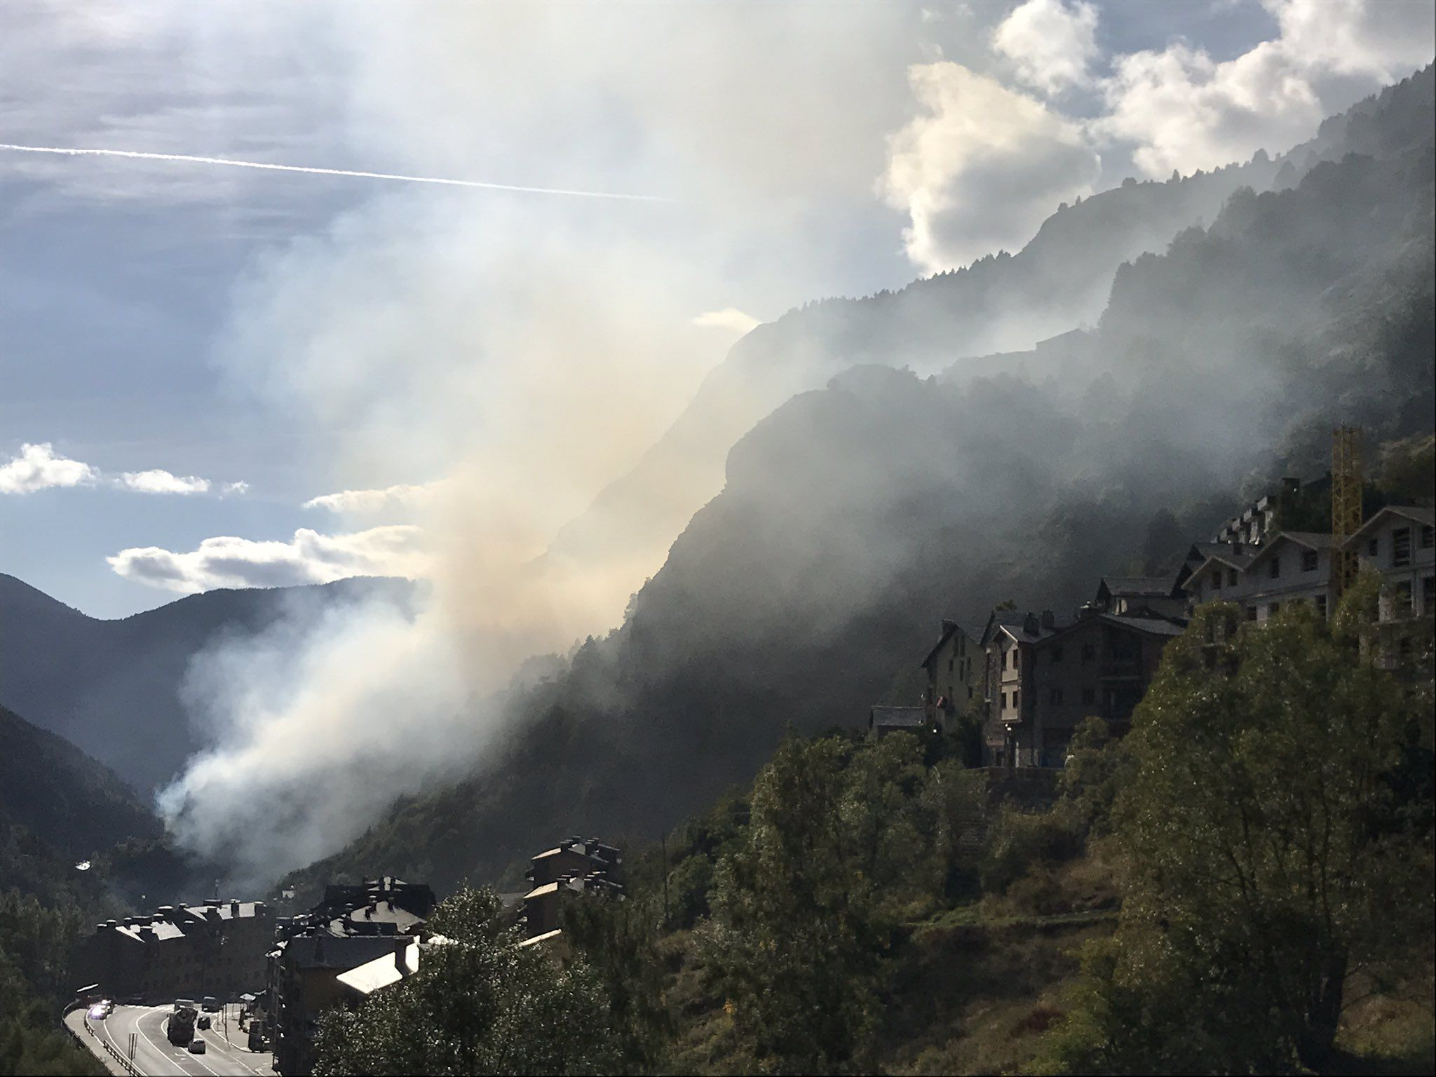
Incendis d’Andorra
28/10/1989 A Ordino i Canillo difícil d’apagar.
19/05/1992 A Canillo, causat per un llamp.
20/03/2020 A Encamp, causat per una cigarreta llançada des del Funicamp.
12/8/2021 A Andorra la vella, causat per un llamp.

Slide 5
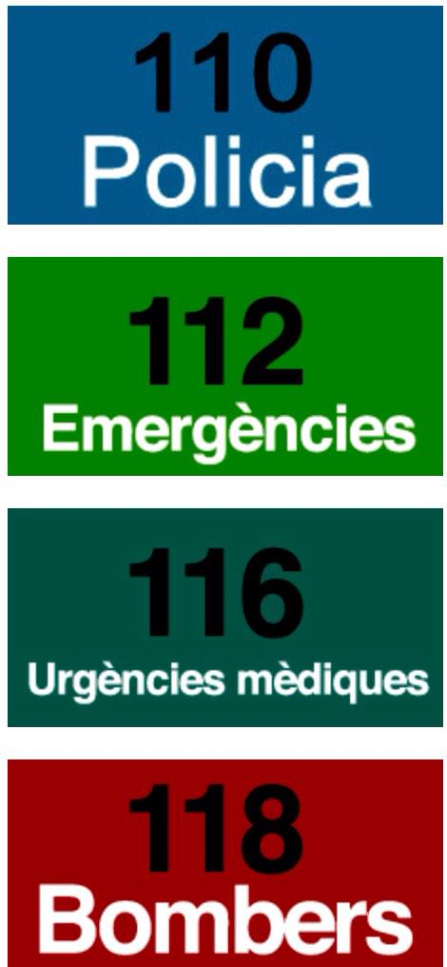
Consells d'autoprotecció
ABANS
- Abans de sortir a la muntanya mireu el butlletí de perill d’incendis forestals.
Estigueu preparats per afrontar les emergències: cal que a casa tingueu preparat el catakit i el pla d'emergència familiar.
DURANT
-Durant l’incendi manteniu-vos lluny del foc i tapeu-vos del fum el nas i la boca,
mentrestant truqueu als telèfons d'emergència.
- Feu cas als professionals, ells us ajudaran.
- En cas d‘estar dintre de l’incendi t’has d'anar pel vessant que hi hagi menys
vegetació i menys vent.
DESPRÉS
- Després de l'incendi els adults ajudaran en les tasques de neteja de les
zones afectades.
- Eviteu tenir el menor contacte amb el fum.

